Slide 1
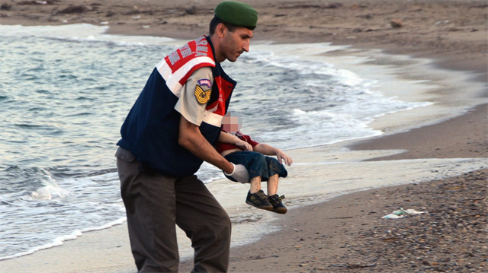
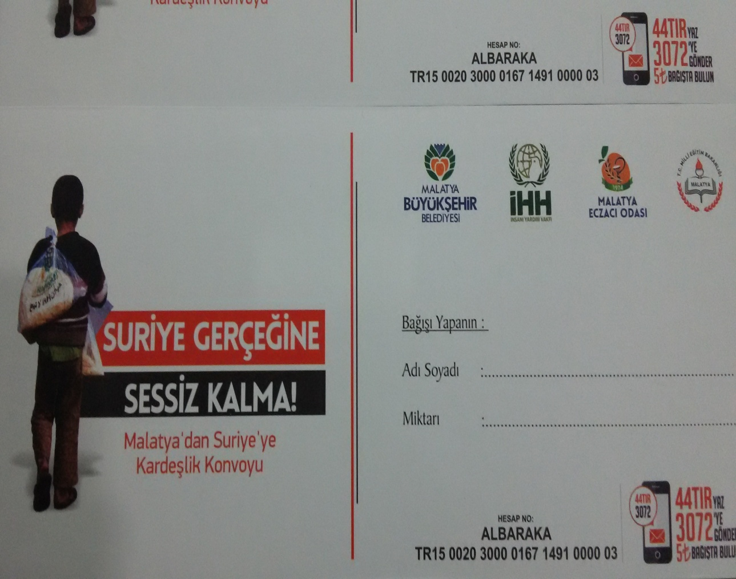
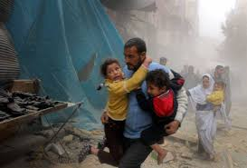
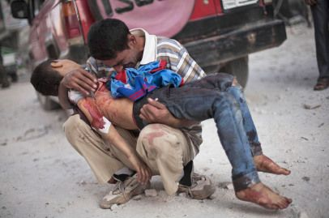
YARDIMLAŞMA VE DAYANIŞMANIN
EN GÜZEL ÖRNEĞİNİ GÖSTERDİK
SURİYELİ KARDEŞLERİMİZE
7.157,05 TÜRK LİRASI
YARDIMDA BULUNDUK
KAZIM KARABEKİR İLKOKULU

